Slide 1
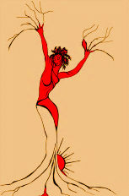
STREGHE, FEMMINE DANNATE, MALEDETTE AMANTI DEL DEMONIO Michela Zucca
Michela Zucca
Servizi Culturali

Slide 2
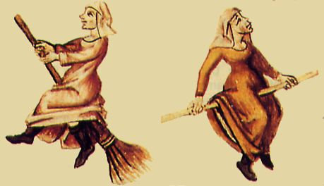
Si pensa che le streghe fossero tutte vecchie e brutte, con la verruca sul naso, gobbe e macilente: in realtà furono processate donne di tutte le età, dai 7 ai 93 anni. Non solo: il 30% dei processi fu a carico di uomini. La stragrande maggioranza delle condanne, però, fu inflitta a donne.
Michela Zucca
Servizi Culturali

Slide 3
Una delle accuse rivolte più frequentemente alle streghe è quella di saper scatenare le tempeste e le calamità naturali. Con ogni probabilità, si invidiava loro la capacità di saper leggere i segni della natura……
Michela Zucca
Servizi Culturali

Slide 4
Di fatto streghe sono tutte le donne del popolo: perché impersonavano un modo di vivere radicalmente diverso. La conoscenza riguardo al controllo delle nascite e al sesso, la divinazione, la facoltà di decifrare i segni del tempo atmosferico, le sapienze erboristiche, le tecniche di controllo del dolore e la possibilità di procurarsi, per mezzo di agenti psicotropi estratti dalle piante, allucinazioni e sollievo psicologico: tutte nozioni che spesso venivano tramandate di famiglia in famiglia, di madre in figlia ma non necessariamente (si calcola che il 30% circa degli accusati in Svizzera italiana fosse maschio).
Michela Zucca
Servizi Culturali

Slide 5
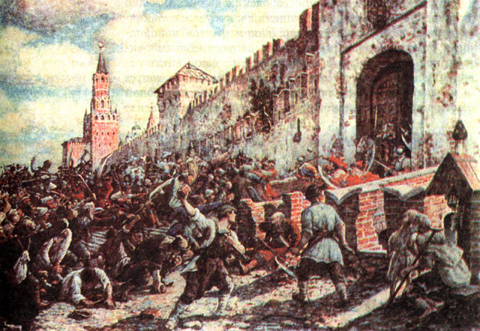
Una delle accuse che si cela dietro la stregoneria è quella di rivolta sociale: non veneficium, come divenne più tardi, ma coniuratio come era all’origine.
Michela Zucca
Servizi Culturali

Slide 6
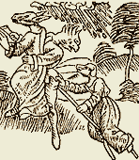
Le streghe si trasformavano in animali: questa è una delle testimonianze più eclatanti dell’arcaica religione sciamanica che si praticava fin dalla notte dei tempi, in cui il regno animale non era considerato inferiore a quello umano anzi…… E le bestie delle streghe, oltre al gatto nero (l’ultimo animale ad essere addomesticato: le signore avevano i mustelidi come animali da compagnia), il cane rosso (cioè meticcio, non di razza), la lumaca, il rospo, ma anche la volpe…..
Michela Zucca
Servizi Culturali

Slide 7
…..
Michela Zucca
Servizi Culturali

Slide 8
Oltre a compire le più orrende malefatte, le streghe trasformavano gli uomini in animali, li rendevano impotenti, facevano morire i bambini. Tutte accuse che testimoniavano un antico controllo sulla sessualità e sulla nascita che il capitale nascente voleva rompere a tutti i costi, per «liberare» l’unica fonte di energia primaria, a basso costo, rinnovabile e velocemente spostabile da un luogo all’altro: la manodopera umana. Dal 1000 alla fine dell’800 le città europee continuano a crescere ma il saldo demografico rimane passivo. E sono le donne, ormai spossessate del controllo sulla riproduzione, che sono costrette a fornire persone forzate all’emigrazione e al lavoro nei contesti urbani.
Michela Zucca
Servizi Culturali

Slide 9
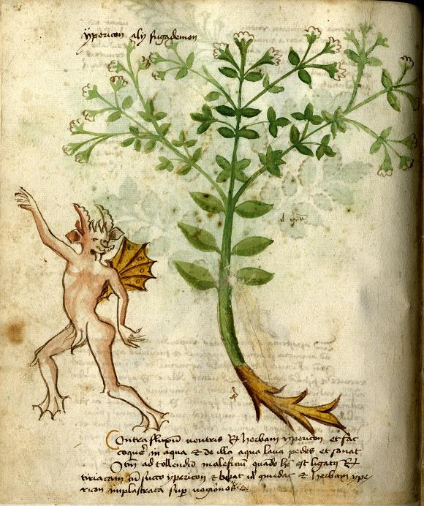
Uno dei principali capi d’imputazione per le donne è la loro profonda conoscenza delle erbe. D’altra parte sono loro che inventano l’agricoltura e sono loro che nella comunità tradizionale assolvono uno dei compiti più importanti: quello di curare la mente e il corpo, di far nascere e di far morire. E’ lunga la storia della paura maschile di essere avvelenati…..
Erbario del XV sec. con diavolessa, Biblioteca Bertoliana, Vicenza.
Michela Zucca
Servizi Culturali

Slide 10
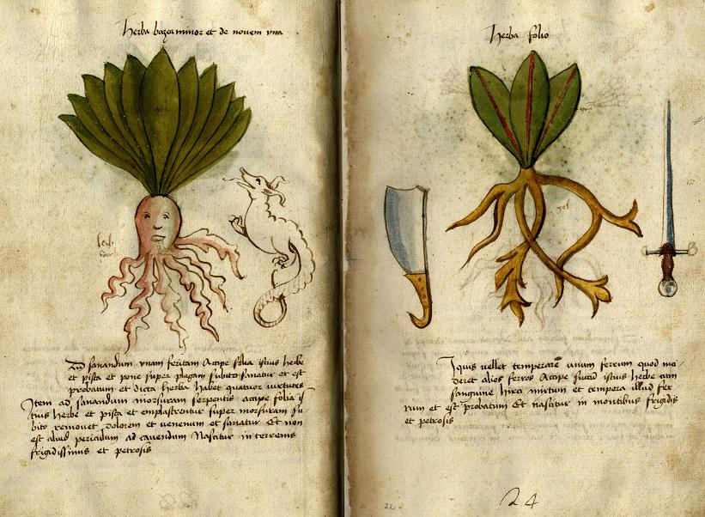
Erbario del XV sec.: la mandragora è associata al drago simbolo della Dea
Michela Zucca
Servizi Culturali

Slide 11
D’altra parte i primi orti, che ospitavano piante officinali e non mangerecce (le erbe da mangiare si andavano a prendere direttamente in bosco), furono impiantati nei monasteri femminili. Una delle intellettuali del mondo antico più insigni importanti fu Ildegarda di Bingen, benedettina, badessa, figura liminale sempre al confine con l’eresia, che costruì uno dei primi erbari medioevali in cui accanto a ricette per vari tipi di malanni, annotava anche quella per la pozione di quando non vuoi «che il marito ti si accosti» ….
Orto del monastero benedettino di Fulda, Assia. Germania (fon. 747)
Michela Zucca
Servizi Culturali

Slide 12
Da sempre l’orto è considerato spazio di stretta pertinenza femminile, vero e proprio «armadio delle medicine» di casa.
Michela Zucca
Servizi Culturali

Slide 13
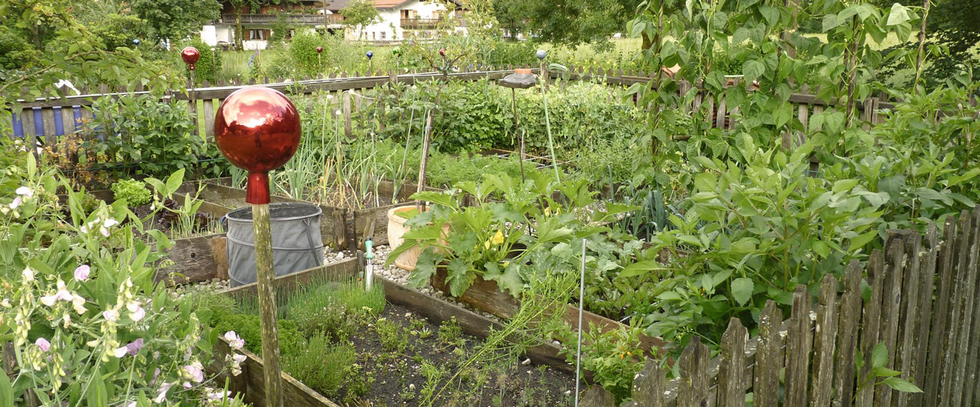
Di fatto ancora oggi, gli orti mantengono una dimensione «fatata» e «magica». E’ nell’orto che si trova il «serpentello» la cui testa deve essere tagliata e pestata per avvelenare il marito della Donna Lombarda che vuole andarsene con l’amante: ma è sempre nell’orto che si coltivano quel particolare tipo di fiore che ogni donna faceva crescere per portare sugli altari della Madonna, che aveva sostituito l’antica Signora delle Streghe, e che veniva pregata per la guarigione, l’amore, la gravidanza ….
Palla scaccia spiriti maligni di vetro (Glaskugel), diffusa in gran parte degli orti dei paesi alpini di lingua tedesca e in Tirolo.
Michela Zucca
Servizi Culturali

Slide 14
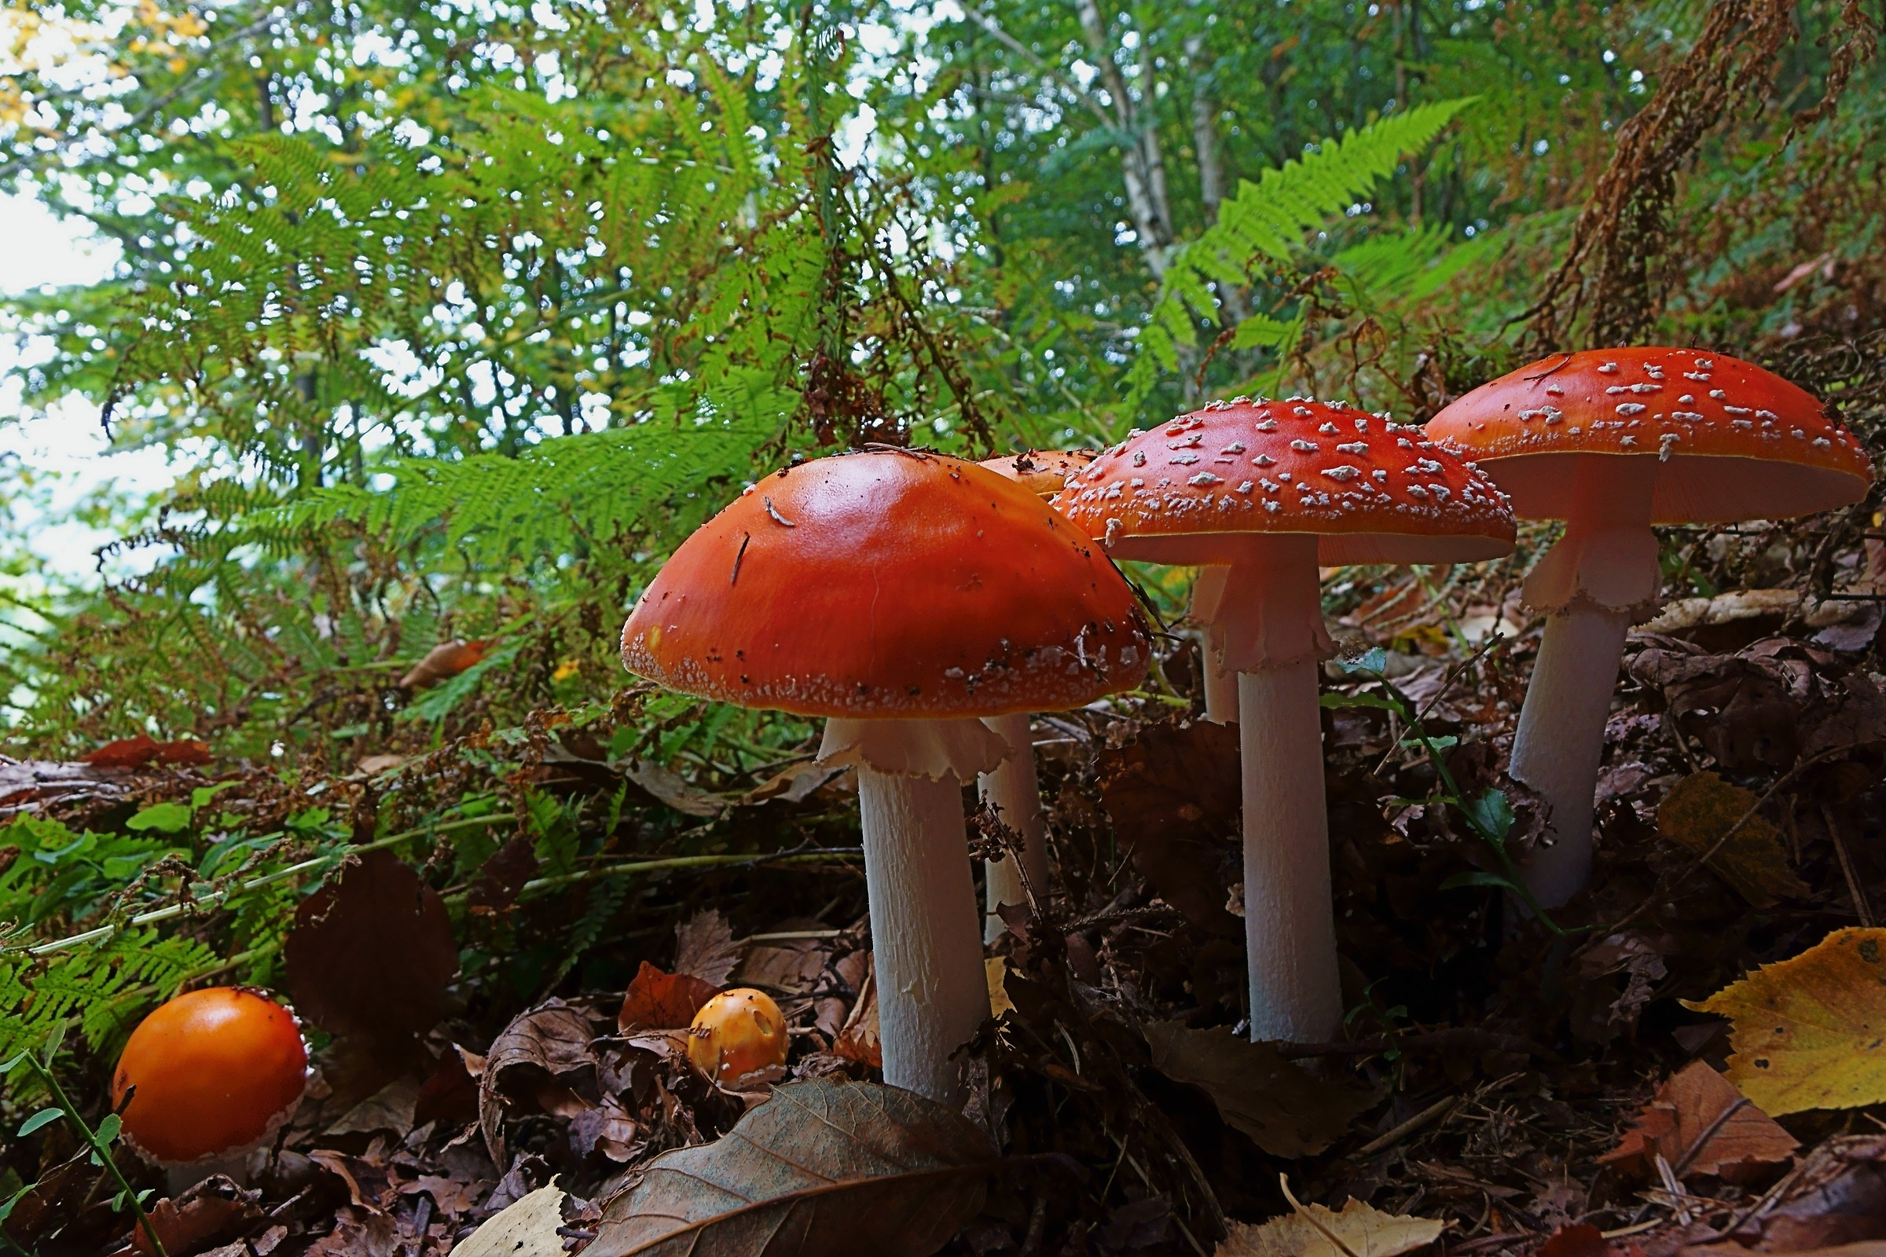
L’amanita muscaria è considerata «il fungo delle streghe». In realtà però non c’è quasi nessuna testimonianza del suo uso nell’unguento.
Michela Zucca
Servizi Culturali

Slide 15
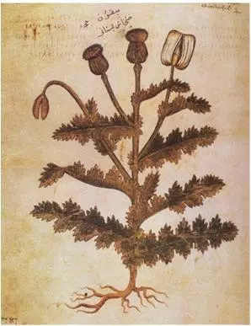
Il papavero nel Codex Aniciae Julianae. Questo manoscritto, noto anche come Codex Vindobonensis, è la copia illustrata più antica del De materia medica del medico greco Dioscoride, vissuto nel I secolo. È l’erbario più vecchio rinvenuto. Si trova nella Biblioteca Nazionale di Vienna. Il Codex venne regalato dal popolo di Costantinopoli ad Anicia Giuliana (Annika), figlia dell'imperatore d'Occidente, verso il 512-513 per ringraziarla della costruzione di una chiesa dedicata alla Madonna. L'ultimo proprietario del codice a Costantinopoli, divenuta intanto Istanbul, fu l'ebreo Moise Hamon medico di Solimano il Magnifico. Qui nel Cinquecento lo scoprì l'ambasciatore dell'imperatore Ferdinando I, Augherius de Busbecq. Il figlio di Hamon lo vendette all'imperatore d'Austria.
Michela Zucca
Servizi Culturali

Slide 16
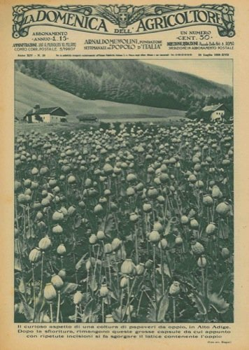
L’impiego di piante psicotrope come il papavero da oppio, che calmava il dolore e faceva cessare il pianto di bambini che dovevano essere lasciati a casa da soli per ore senza cure e senza nutrimento, era conosciuto dalle popolazione alpine che ne facevano largo uso. Ma ne conoscevano – e bene – anche i difetti e le controindicazioni: tanto è vero che appena le condizioni di vita si sono migliorate, e i nonni hanno cominciato a poter stare a casa ad occuparsi dei nipoti, nessuno lo ha più dato ai bambini.
Michela Zucca
Servizi Culturali

Slide 17
Orto con papavero da oppio in ValVenosta (Bz) .
Michela Zucca
Servizi Culturali

Slide 18
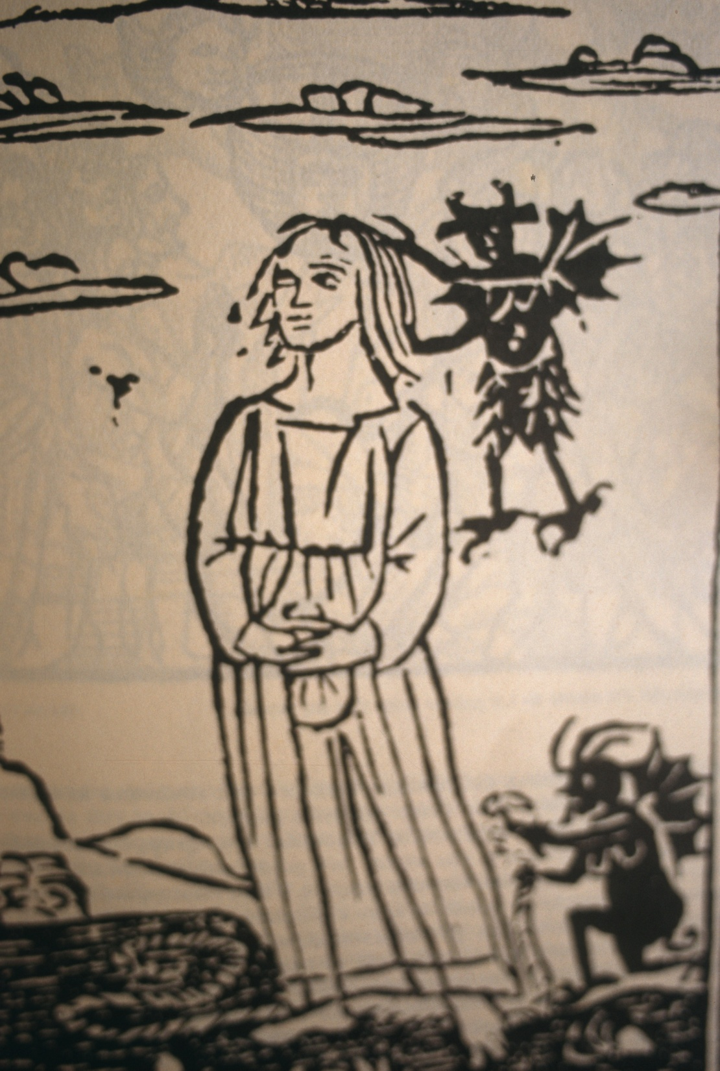
Si può interpretare la stregoneria anche come una malattia sociale, sintomo ed espressione di una rete di paure condivise, di rancori e di invidie che non aspettano che la minima occasione per manifestarsi e colpire. I processi e le condanne hanno mutilato e disperso famiglie intere: proprio quelle che, in società fortemente egualitarie al proprio interno, detenevano, forse, dei segreti e delle capacità terapeutiche o, semplicemente, di interpretazione della realtà maggiori di altre.
Ma non si può parlar di streghe senza nominare il suo compagno: il diavolo. Creato ad arte dall’Inquisizione a forza di torture (per l’ortodossia cattolica, il diavolo è la lontananza da Dio e non ha corpo) deve sostituire la Dea femmina di matrice arcaica.
Michela Zucca
Servizi Culturali

Slide 19
Diavoli coi pentoloni.
Michela Zucca
Servizi Culturali

Slide 20
In un primo momento il diavolo viene descritto come un uomo bellissimo, dalle strabilianti capacità sessuali, che soddisfaceva tutte le donne, «prima naturalmente quelle giovani e belle, ma poi anche quelle vecchie e brutte, e con tutte faceva egregiamente il proprio dovere». Certo che un demonio di questo tipo non poteva andar bene agli inquisitori: le accusare facevano del proprio meglio per dare una risposta logica ai preti depravati che le sottoponevano ad ogni sorta di supplizio, e che erano abituati alla sessualità unicamente come abuso sulla donna e violenza. Per cui cercano di abbrutire Lucifero il più possibile, facendolo diventare un uomo bestia e rendendo il rapporto sessuale disgustoso e doloroso, «fissandosi» sulla descrizione del membro di Lucifero, che diventa un arnese orribile
Michela Zucca
Servizi Culturali

Slide 21
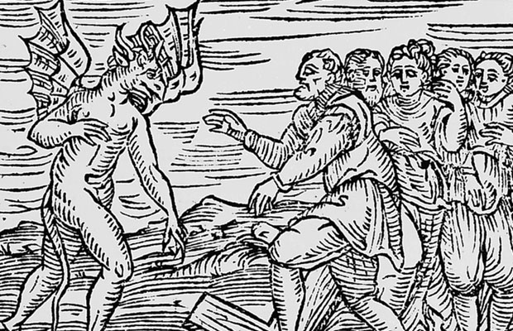
E così il povero diavolo diventa sempre più brutto e disgustoso, il rapporto sessuale con lui non solo non dà piacere ma provoca dolori atroci, ed è lui che diventa il personaggio dominante nel sabba.
Michela Zucca
Servizi Culturali

Slide 22
Per dare una stima numerica della stregoneria, comunque prudente, che si basa solo sui documenti rimasti, decisamente pochi, nelle Tre Valli svizzere ticinesi, su una popolazione che oscilla tra le 16mila e le 17mila persone, i processi superano il mezzo migliaio. In Riviera si contano a decine. Nella sola Leventina sono più di 250 tra il 1610 e il 1687, oltre 50 in Val di Blenio nel secondo quarto del ‘600. In Val di Poschiavo, nel 1672-73 si tengono qualcosa come 86 processi. In Val Bregaglia, tra il 1650 e il 1659, si celebrano 53 procedimenti giudiziari per stregoneria, e in Mesolcina una trentina fra il 1610 ne il 1637.
Ma, in realtà, i processi sono molti di più. Di tanti non si sono conservati gli atti, o sono stati distrutti o persi; non solo: molte delle supposte streghe venivano bruciate, linciate pubblicamente, eliminate senza far troppo rumore, assassinate con un’”azione di vicinato spontanea” e immediata, subito rimossa dalla coscienza collettiva. Di queste vicende poche tracce sono rimaste; qualche leggenda, qualche citazione a margine nei registri.
Michela Zucca
Servizi Culturali

Slide 23
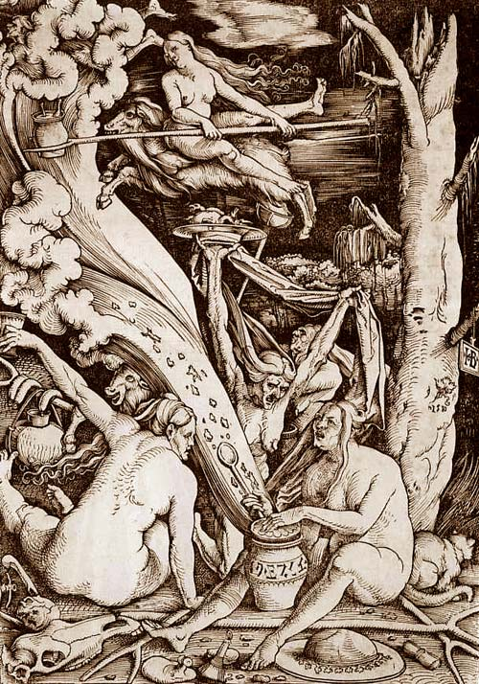
D’altra parte il cristianesimo penetra lentamente nelle valli. Fin al Concilio di Trento, le parrocchie non sono obbligate ad avere un prete; e molte chiese di montagna si ritrovano senza sacerdote. La precarietà dell’esistenza (si muore per qualunque cosa), le difficoltà di procurarsi da mangiare (nel XIV secolo si entra in un periodo di clima più freddo), le catastrofi ricorrenti alimentano la paura e lo stress. In queste condizioni, la religione romana è lontana e lo Stato nemico; ci si affida ai culti antichi, che le donne praticano da tempi immemorabili, per cercare consolazione e speranza.
Michela Zucca
Servizi Culturali

Slide 24
E’ la sabba partecipazione al sabba che costituisce una delle imputazioni principali per le donne. Ma il sabba è quel che resta delle antiche feste di cambiamento di stagione, in cui veniva celebrata una sessualità che nella religione della Dea aveva una funzione sacra.
Michela Zucca
Servizi Culturali

Slide 25
Le donne si ritrovano per ballare col demonio, per celebrare culti orgiastici e per rinnegare religione cristiana e autorità costituita in decine e decine di posti, che sono rimasti nella memoria popolare oltre che nelle cronache dei processi.
Michela Zucca
Servizi Culturali

Slide 26
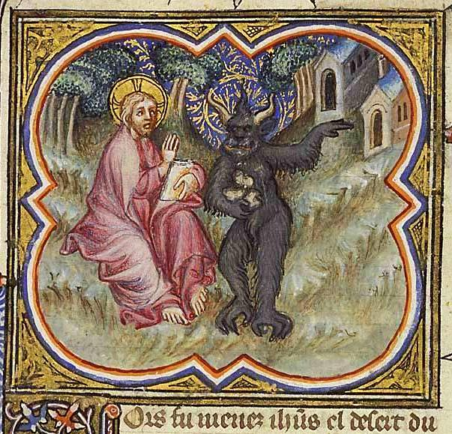
Persino i preti si fanno tentare dal demonio: il prevosto di Rovereto verrà rapito e portato a Milano in incognito, in quella che si potrebbe definire un’operazione di “extraordinary rendition”. Celebrava messe nere, sparivano ragazze e capi di bestiame. Finirà bruciato in piazza Vetra.
Michela Zucca
Servizi Culturali

Slide 27
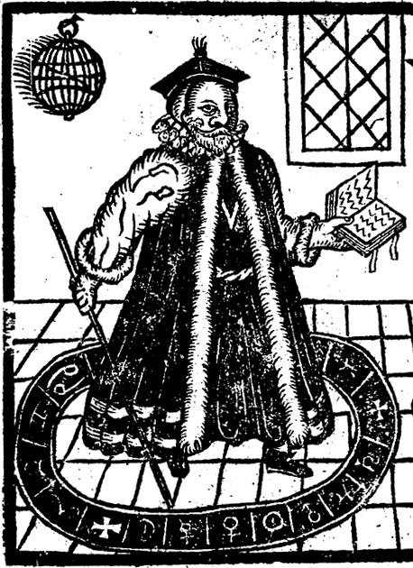
La credenza nell’efficacia della magia era condivisa in ogni ceto sociale: degli “operatori del magico” si servivano tutti. In Svizzera italiana esiste un vero e proprio “mago comunale”: lo testimoniano non solo la Casa del Negromante di Locarno, ma anche il fatto che, quando le pratiche stregonesche (per lo più femminili) sono percepite come sempre più pericolose, è proprio ad una figura di questo tipo che il lanfogto e il Consiglio affidano l’incarico di scovare le streghe in Riviera. Con la raccomandazione di essere prudente nelle accuse, e di non perseguire nessuno in caso di dubbio. Siamo alla metà del ‘500: le arti di maestro Adamo Scioll irritano l’alto clero, che si vedeva sottrarre la possibilità di operare in un ambito che considerava di sua competenza esclusiva.
Michela Zucca
Servizi Culturali

Slide 28
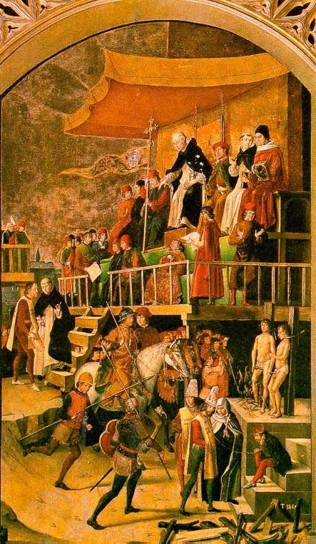
La repressione e le torture più efferate però non avvengono per mano dell’Inquisizione, più per ordine civile che ecclesiastico: i più feroci persecutori furono proprio le autorità cittadine. Nei baliaggi svizzeri italiani, nonostante le proteste dei vescovi, locali e milanesi, i processi per stregoneria furono sempre celebrati esclusivamente dai “Signori temporali”. Il clero indigeno tentò invano di imporre l’istituzione di un tribunale dell’inquisizione a Biasca: di solito i preti vennero chiamati soltanto quando tutto si era già concluso, per la confessione (alle dichiarazioni rese sotto i tormenti doveva comunque seguire una deposizione “de plano”, senza costrizione) e per l’eventuale benedizione (se l’accusato si pentiva).
Michela Zucca
Servizi Culturali

Slide 29
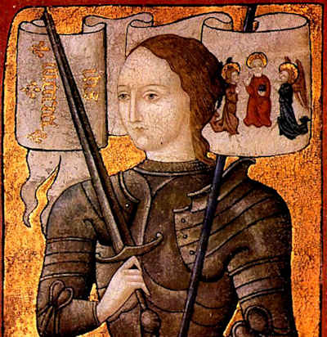
Per non essere sopraffatte, le donne ingaggiarono una lunga lotta. Ma preti e capitale riuscirono a rompere la solidarietà di classe che aveva portato alle rivolte medioevali dando ai maschi (a qualunque maschio) la possibilità di essere «padrone in casa propria», e anche se comunque servo, di poter disporre di una donna da schiavizzare.
fata
Michela Zucca
Servizi Culturali

Slide 30
La storia della stregoneria è stata sdoganata per il grande pubblico con il femminismo. Da allora, per la gente delle montagne (che non ha mai dimenticato i roghi delle sue donne) le streghe sono tornate ad essere quello che erano ai tempi della Dea.
Michela Zucca
Servizi Culturali

Slide 31
grazie
Michela Zucca
Servizi Culturali

